Slide 1
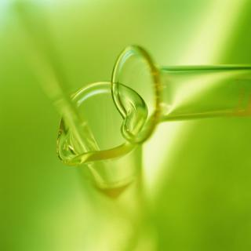
Всеукраїнський відкритий інтерактивний конкурс “МАН−Юніор Дослідник” Номінація “Технік−Юніор”
Дослідження капілярних властивостей серветок різних виробників.
Виконав: Орлов В’ячеслав Євгенович учень 9 класу Савинської філії Комунального закладу “Савинський ліцей Балаклійської районної ради Харківської області
Науковий керівник : Рудак Микола Володимирович, вчитель фізики та математики категорія вища, старший учитель

Slide 2
Тема: Дослідження капілярних властивостей серветок різних виробників.
Об'єкт: серветки різних виробників.
Предмет: порівняння діаметру капілярів серветок різних виробників.
Мета – порівняти експериментальним шляхом одержані результати висоти піднімання рідини по капілярам та діаметру капілярів.
Для досягнення мети були поставлені наступні завдання:
- ознайомитися з історією відкриття капілярних явищ;
- вивчити сучасну наукову теорію капілярних явищ;
- проаналізувати довідникову літературу про коефіцієнти поверхневого натягу та висоти піднімання рідин по капілярам;
- узагальнити застосування капілярності у природі, техніці, будівництві та повсякденному житті;
- провести експериментальне дослідження капілярності серветок різних виробників.

Slide 3
Орлов В’ячеслав Рудак Микола Володимирович

Slide 4
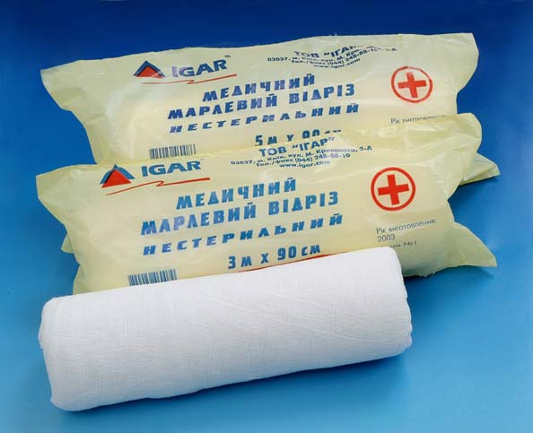
Капіляри(від лат. Capillaris – волосинка) - трубки з дуже вузьким каналом; система сполучених пор (наприклад, у гірських породах і пінопластах).

Slide 5
Явище підняття (чи опускання) рідини в капілярах називається капілярністю

Slide 6
Капілярність в природі, техніці, побуті
Капілярність поширена в природі, техніці, побуті. Вона відіграє велику роль у найрізноманітніших процесах. Так, проникнення поживних речовин із грунту в рослини (у стебла й листя) відбувається значною мірою завдяки капілярності. Тканини рослин пронизані великою кількістю вузьких каналів, якими розчини солі від коренів поширюються по всій рослині.

Slide 7
Піднімання вологи з глибинних шарів грунту також можливе завдяки капілярності, це необхідно враховувати в сільському господарстві. Зменшуючи діаметр капілярів шляхом ущільнення грунту, збільшують приплив води до поверхні, до зони випаровування і тим самим прискорюють висушування грунту. А розпушуючи її й руйнуючи тим самим систему грунтових капілярів, затримують приплив вологи до зони випаровування й уповільнюють висушування грунту. Саме на цьому заснований відомий агротехнічний прийом регулювання водного режиму грунту – боронування

Slide 8
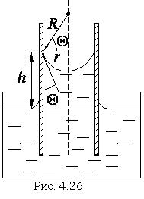
Висота підйому рідини в капілярах тим більша, чим менший його діаметр.

Slide 9
Мої дослідження
Мета роботи: дослідити капілярні властивості серветок різних виробників.
В даний час випускається багато видів серветок: одношарова, двошарова, гладка, перфорована, витиснена, кольорова і т.д. Виробники і продавці рекламують свій товар як тільки можуть, у тому числі і по телевізору. Але, на жаль, не завжди зміст реклами відповідає дійсності. Красиві епітети «легка, як пір'їнка» або «ніжна, немов оксамит» ні про що конкретне не говорять.

Slide 10
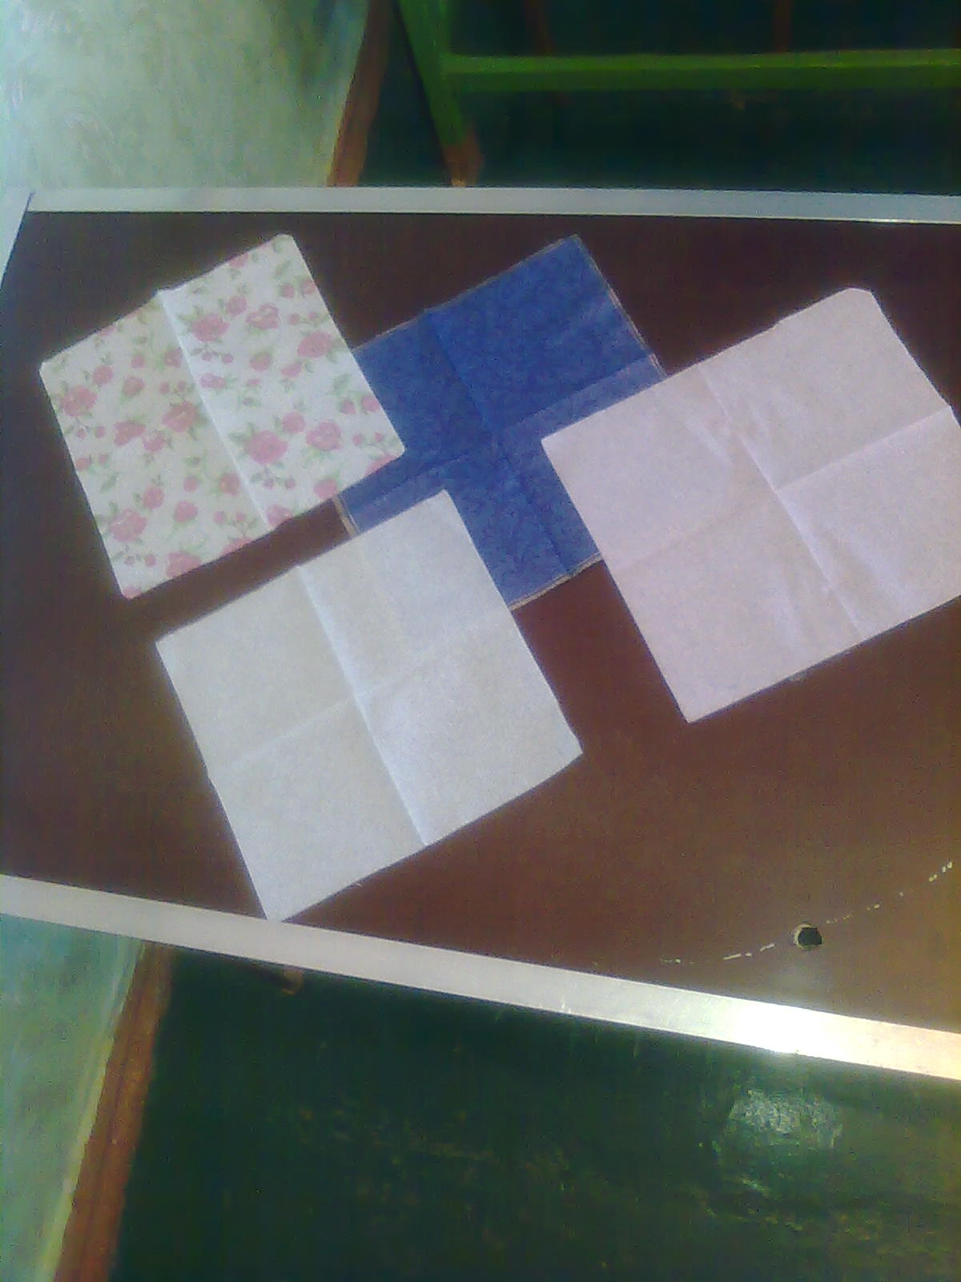
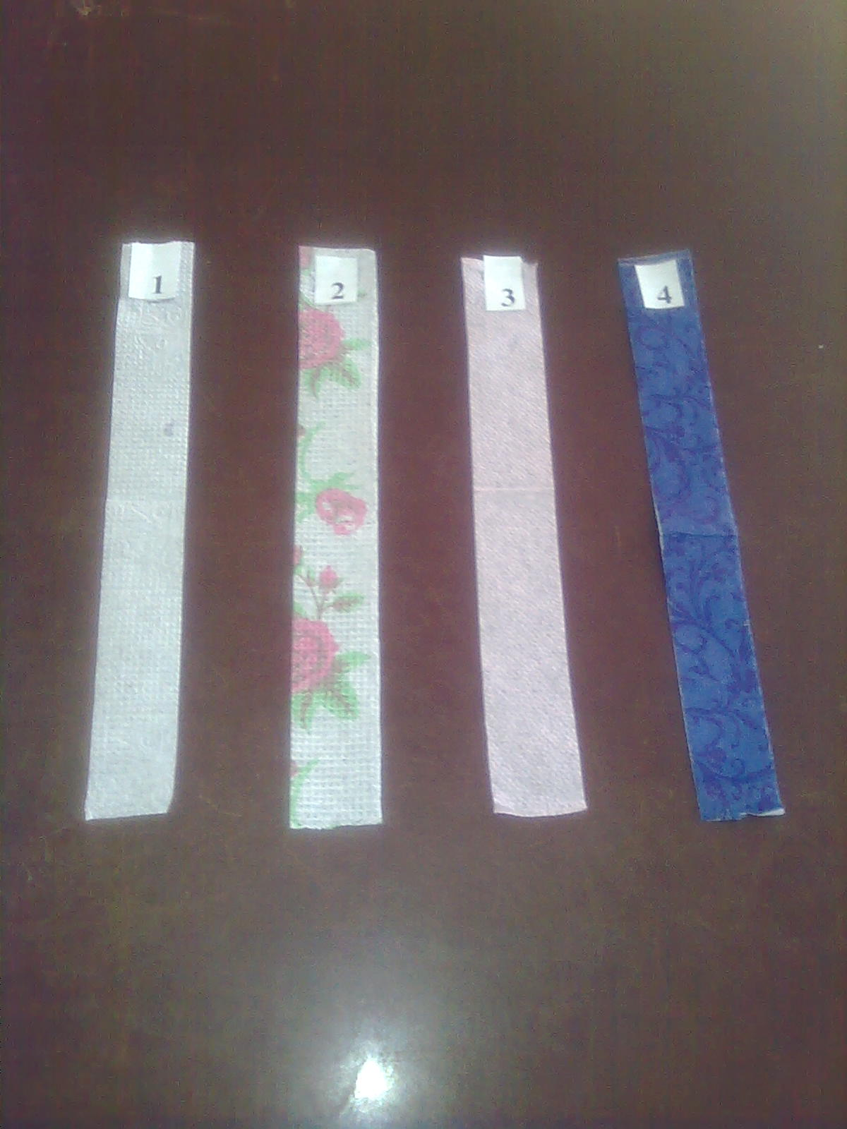
Підготовка експерименту.

Slide 11
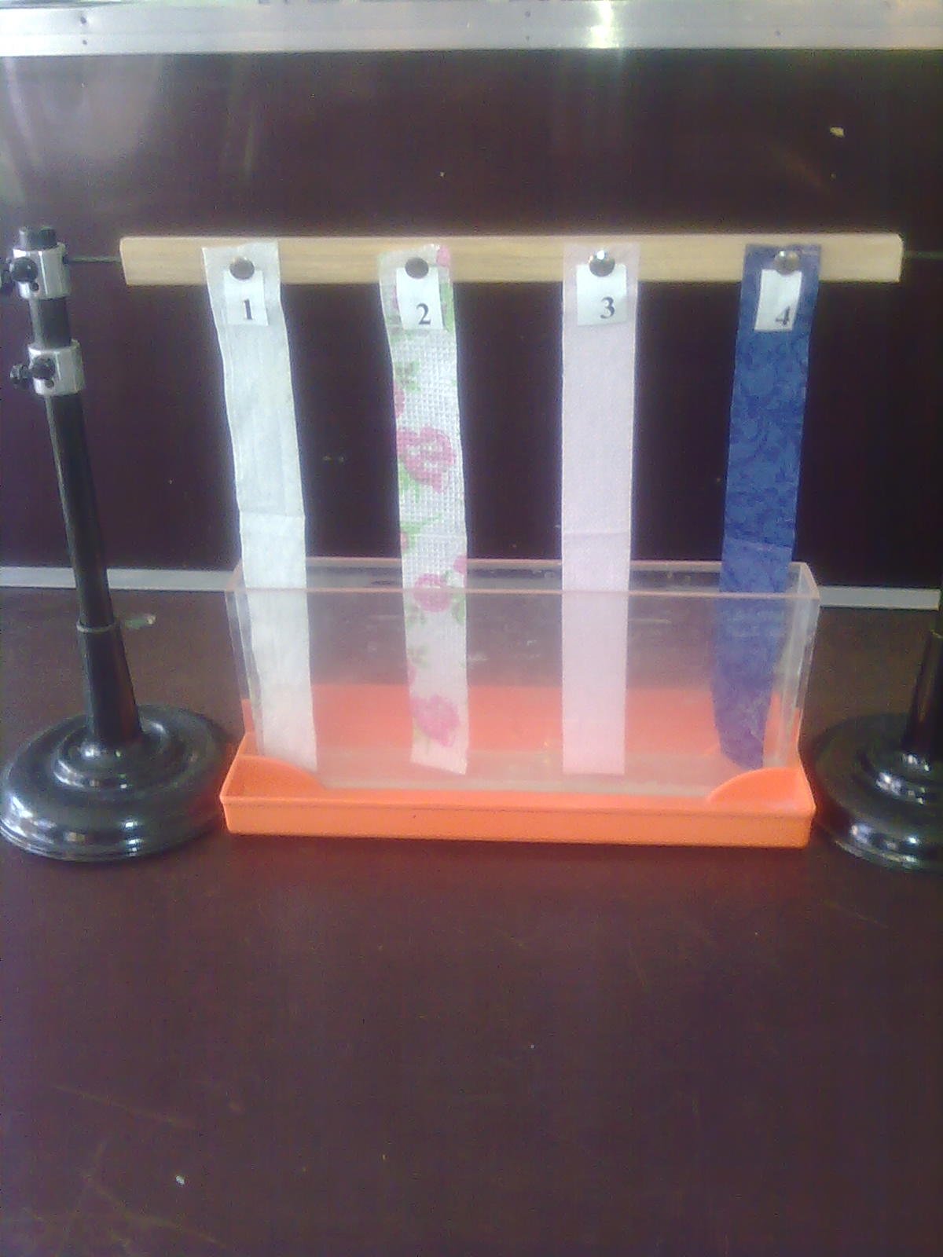
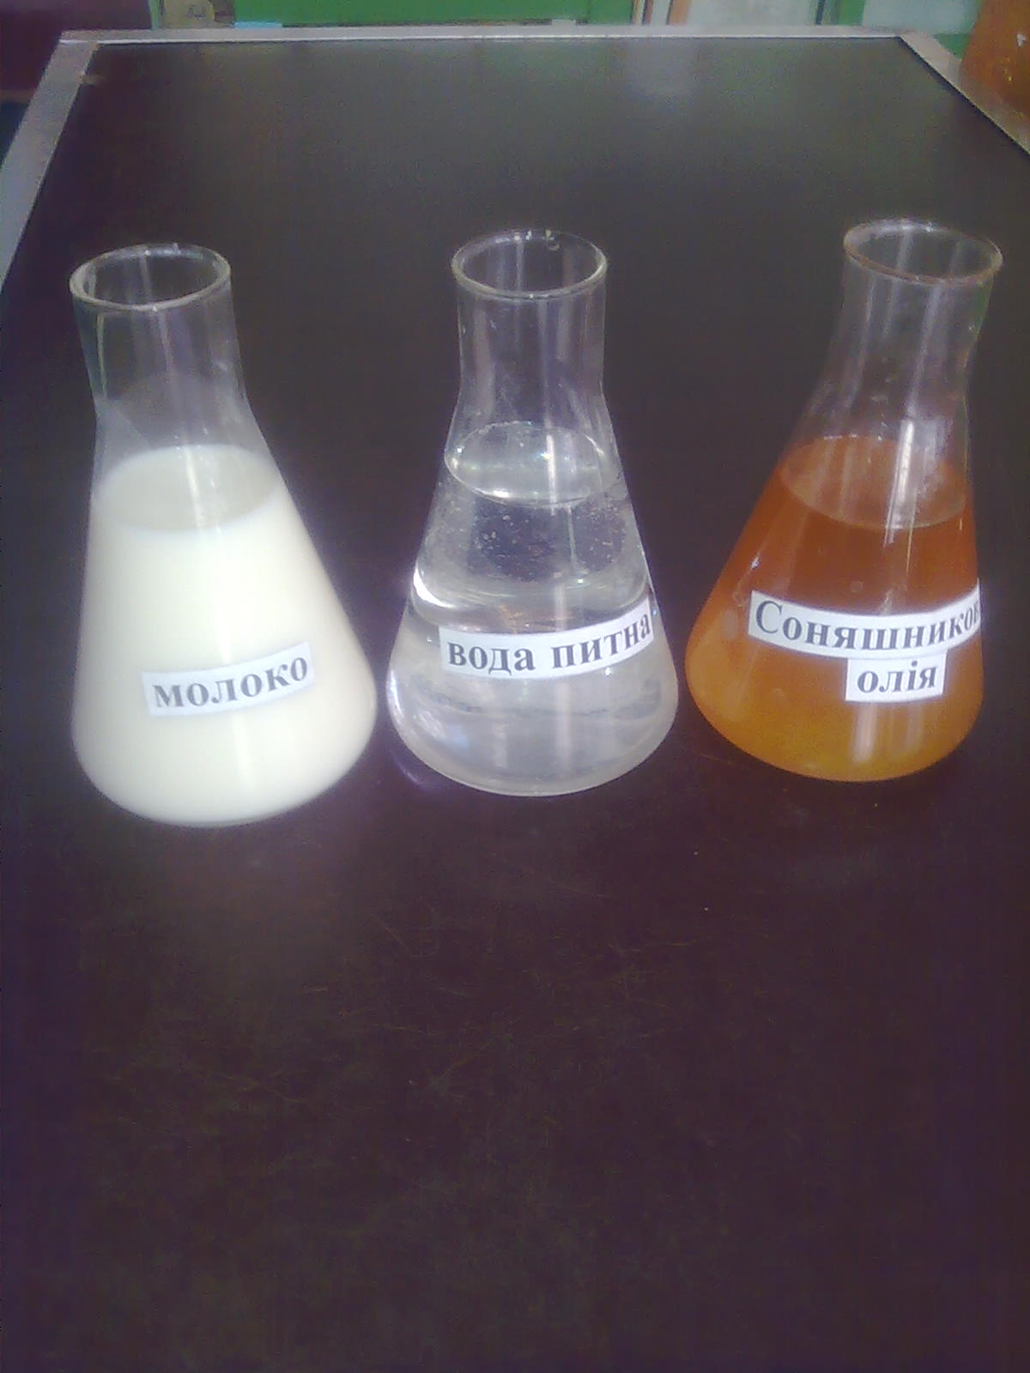
Рідини:
молоко, питна вода, соняшникова олія
Установка

Slide 12
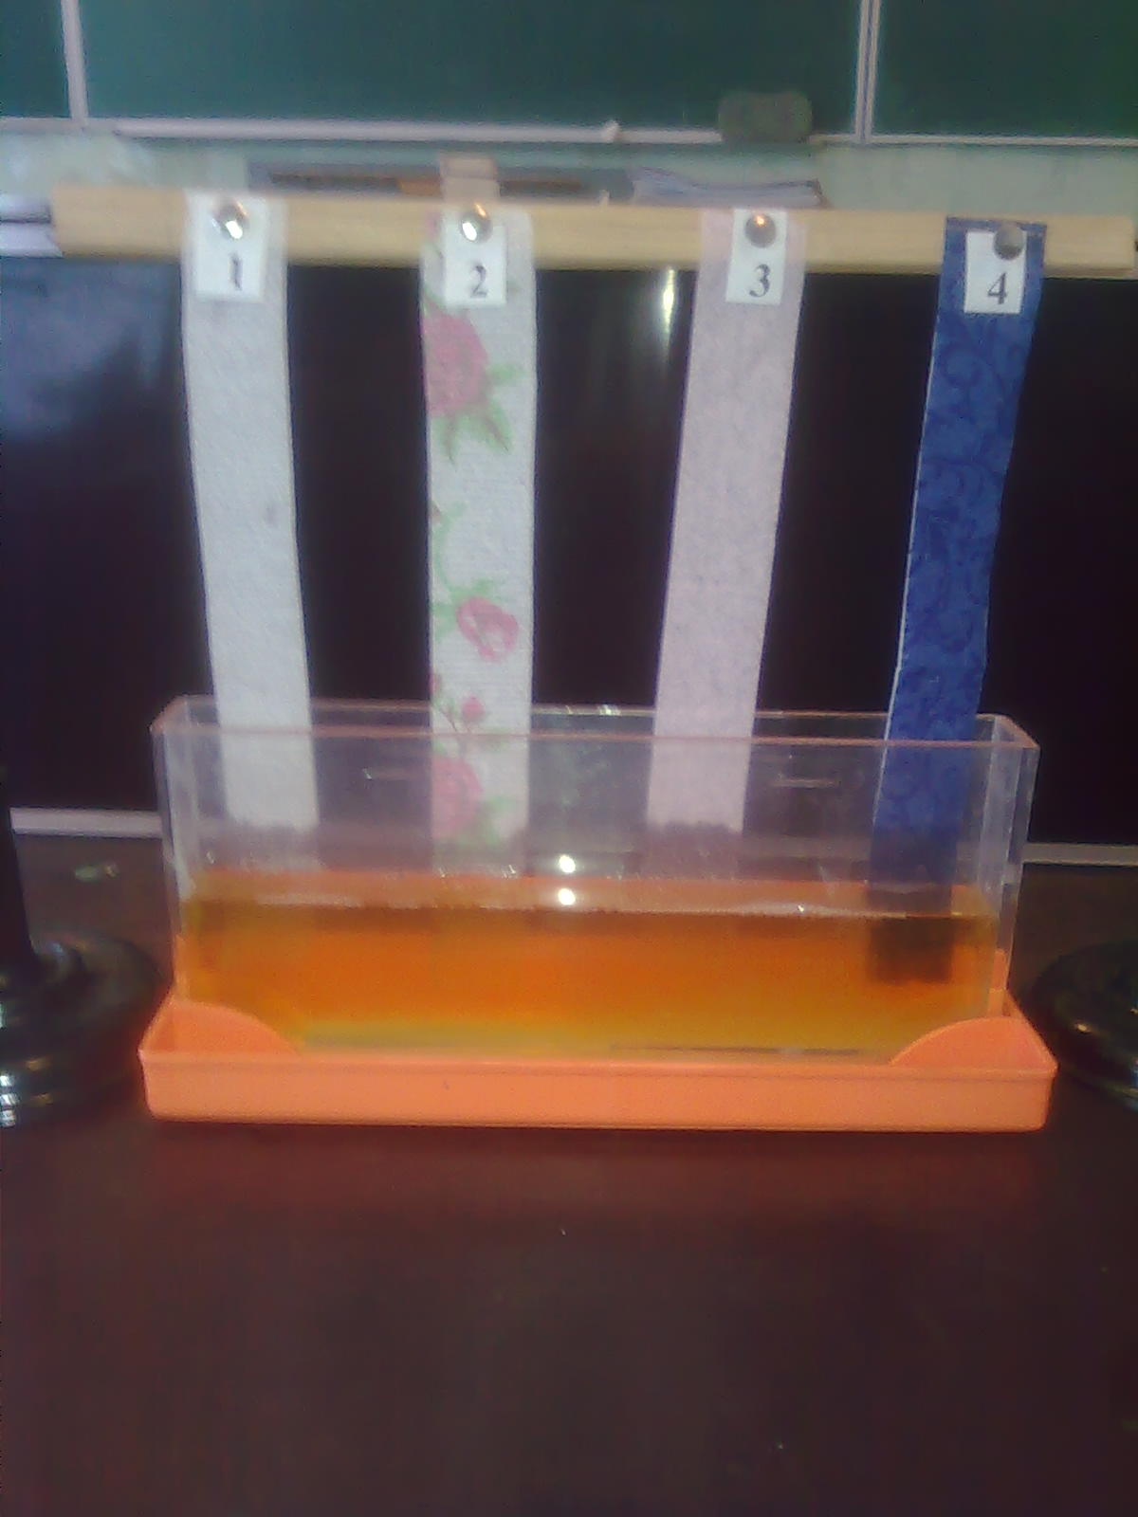
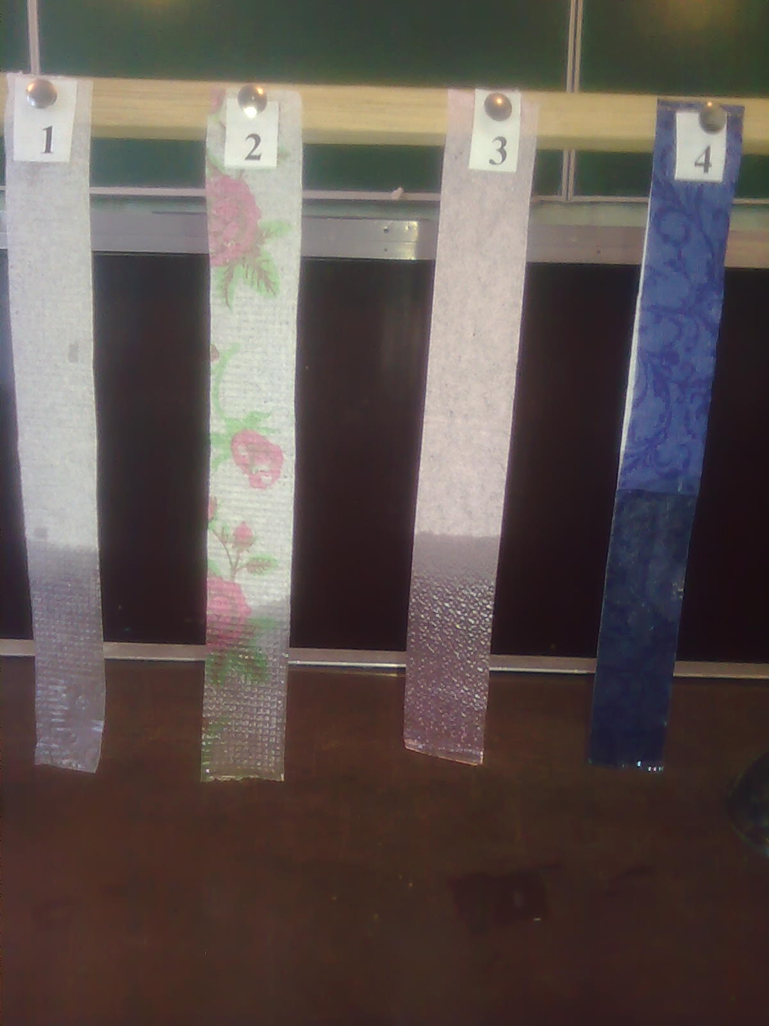
Результат експерименту

Slide 13
вода питна | ρ, кг/м³ | σ , Н/м | h, м | d , м
Дослідний зразок №4 | 1000 кг/м³ |  | 0,16 м | 1,82 · 10⁻⁴ м
Дослідний зразок №3 | 1000 кг/м³ | 72,8·10⁻³ Н/м | 0,11 м | 2,65 · 10⁻⁴ м
Дослідний зразок №1 | 1000 кг/м³ | 72,8·10⁻³ Н/м | 0,1 м | 2,91 · 10⁻⁴ м
Дослідний зразок №2 | 1000 кг/м³ | 72,8·10⁻³ Н/м | 0,09 м | 3,24 · 10⁻⁴ м
молоко | ρ, кг/м³ | σ , Н/м | h, м | d , м
Дослідний зразок №4 | 1028 кг/м³ | 46 ·10⁻³ Н/м | 0,12 м | 1,49 · 10⁻⁴ м
Дослідний зразок №3 | 1028 кг/м³ | 46 ·10⁻³ Н/м | 0,1 м | 1,79· 10⁻⁴ м
Дослідний зразок №1 | 1028 кг/м³ | 46 ·10⁻³ Н/м | 0,08 м | 2,23· 10⁻⁴ м
Дослідний зразок №2 | 1028 кг/м³ | 46 ·10⁻³ Н/м | 0,07 м | 2,56· 10⁻⁴ м
соняшникова олія | ρ, кг/м³ | σ , Н/м | h, м | d , м
Дослідний зразок №4 | 926 кг/м³ | 36 ·10⁻³ Н/м | 0,1 м | 1,55 · 10⁻⁴ м
Дослідний зразок №3 | 926 кг/м³ | 36 ·10⁻³ Н/м | 0,08 м | 1,94 · 10⁻⁴ м
Дослідний зразок №1 | 926 кг/м³ | 36 ·10⁻³ Н/м | 0,07 м | 2,22 · 10⁻⁴ м
Дослідний зразок №2 | 926 кг/м³ | 36 ·10⁻³ Н/м | 0,06 м | 2,59 · 10⁻⁴ м

Slide 14
Висновки по роботі
Результати, одержані внаслідок виконання дослідів показали: виробники серветок не повністю дотримуються технологій виготовлення своєї продукції. Свої дослідження я порівняв з табличними і похибка моїх обчислень становить менше 5 %. Однією з причин на мою думку є різниця температур. За довідниками висота піднімання рідин визначалася при температурі 20⁰С , а в нашому кабінеті була нижчою.

Slide 15
Використані джерела
“Занимательная физика. В двух книгах. Книга 1»; Издательство «Наука»;Москва; 1983.
Фізика-10; за редакцією В.Г.Бар’яхтара, С.О.Довгого; Харків; вид-во “Ранок”
http://esu.com.ua/search_articles.php
http://www.wikiwand.com/uk/%

